Slide 1


Математика
Повторення вивченого за 2 клас
Сьогодні
Урок
№9-10
Перевірка додавання і віднімання. Задачі на збільшення і зменшення числа на кілька одиниць. Знаходження невідомих компонентів додавання і віднімання. Проведення прямих через одну, дві точки

Slide 2

Сьогодні
26.09.2022
Організація класу
Ось дзвінок сигнал подав —
До роботи час настав.
Тож і ми часу не гаймо,
А урок свій починаймо.

Slide 3





Сьогодні
Виконай завдання
26.09.2022
(3+18):
7
+14=
28+
36:4
-10=
27
17

Slide 4
Сьогодні
26.09.2022
Гра «Розшифруй слово»
15
+18
+36
-14
 | і
98
-32
+6
-11
 | л
100
-18
+26
-31
 | с
61 | 55 | 77
л
і
с

Slide 5
Сьогодні
26.09.2022
Розв’яжи задачу
В якій клітці не тримають ні птахів, ні звірів?
Квадратній
Круглій
Грудній

Slide 6
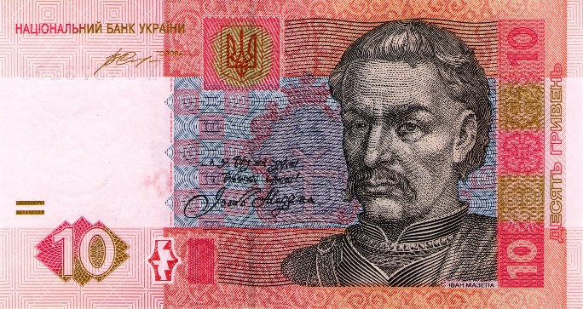
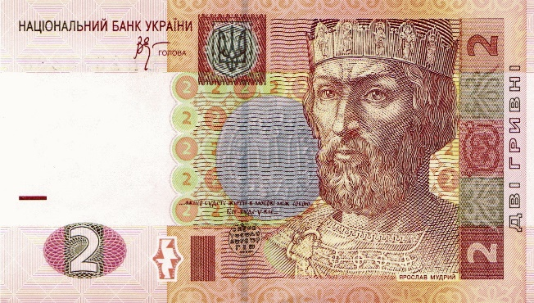
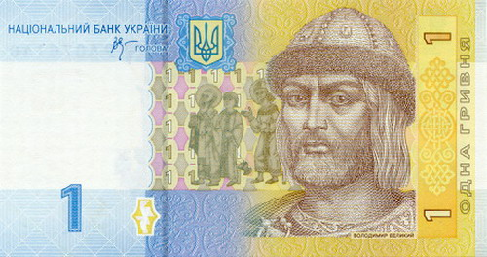

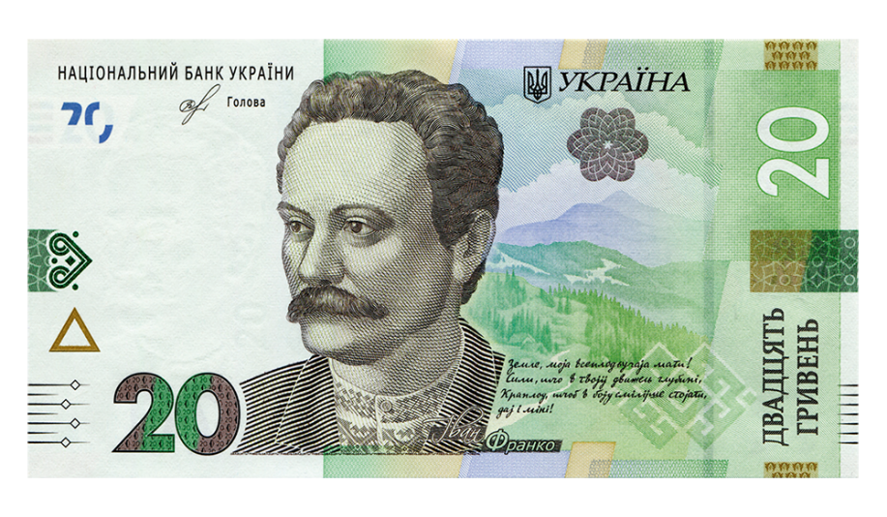
Сьогодні
26.09.2022
Скільки всього грошей на малюнку?
43 грн

Slide 7
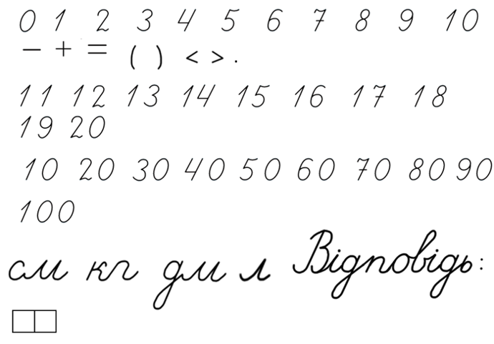

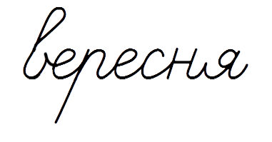


Сьогодні
26.09.2022
Каліграфічна хвилинка
Запиши добуток чисел 2 і 4

Slide 8

Сьогодні
26.09.2022
Рухлива вправа

Slide 9

Сьогодні
26.09.2022
Робота із підручником
«Математика»
А.Заїка,
с. 19-20, частина 1.

Slide 10
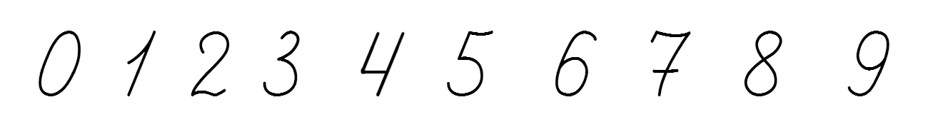
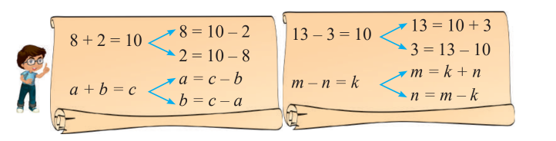
=
˗
+
∙
:
Сьогодні
  Поясни, як знайти невідомий доданок, невідоме зменшуване, невідомий від’ємник за числовими й буквеними рівностями
26.09.2022
Підручник.
Номер
75
Підручник.
Сторінка
19

Slide 11
=
˗
+
∙
:
Сьогодні
  Знайди невідомі числа. Прокоментуй свої дії
26.09.2022
Примітка
x, y, z — малі букви латинської абетки, які позначають невідомі числа
36+?=40
? – 40=20
77-z=60
36+х=40
у-40=20
77-z=60
Підручник.
Номер
76
Х=40-36
у=20+40
z=77-60
Підручник.
Сторінка
19
Х=4
у=60
z=17

Slide 12

=
˗
+
∙
:
Сьогодні
  Перевір, чи правильно виконано дії. Використай висновок про зв’язок дій додавання і віднімання
26.09.2022
23 + 17 = 43
40
86–25=52
61
40–15=35
25
40-17=23
61+25=86
25+15=40
Підручник.
Номер
77
Підручник.
Сторінка
19

Slide 13
=
˗
+
∙
:
Сьогодні
  Іра задумала число, додала до нього 8, отримала 15. Мишко сказав, що Іра задумала число 8. Чи має він рацію? Доведи. Яке ж число задумала Іра? Складіть три подібні завдання й запропонуйте їх одне
  одному
26.09.2022
Х+8=15
Х=15-8
Мишко помилився.
Іра задумала
число 7
Х=7
Підручник.
Номер
78
7+8=15
Підручник.
Сторінка
19
15=15

Slide 14
=
˗
+
∙
:
Сьогодні
  Який порядок дій у цих виразах? Виконай обчислення
26.09.2022
1
3
2
1
3
2
8 ∙ 2 + 9 ∙ 3 =
43
8 ∙ 5 – 7 ∙ 4 =
12
1
3
2
1
3
2
7 ∙ 8 + 4 ∙ 5 =
76
7 ∙ 5 – 6 ∙ 3 =
17
1
3
2
1
3
2
6 ∙ 7 + 7 ∙ 3 =
63
9 ∙ 8 – 4 ∙ 8 =
40
Підручник.
Номер
79
Підручник.
Сторінка
19

Slide 15
=
˗
+
∙
:
Сьогодні
  Який порядок дій у цих виразах? Виконай обчислення
26.09.2022
1
3
2
24 : 3 + 63 : 9 =
15
1
3
2
32 : 4 – 16 : 2 =
0
1
3
2
35 : 5 + 7 ∙ 2 =
21
Підручник.
Номер
79
Підручник.
Сторінка
19

Slide 16
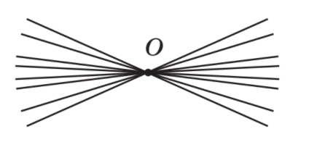
=
˗
+
∙
:
Сьогодні
  Виконай дослідження
26.09.2022
а) Постав на аркуші паперу точку О. Проведи під лінійку (дуже охайно) пряму, яка проходить через цю точку. Скільки таких прямих можна побудувати?
Підручник.
Номер
80
Безліч
Підручник.
Сторінка
20

Slide 17

=
˗
+
∙
:
Сьогодні
  Виконай дослідження
26.09.2022
б) Постав дві різні точки А і В. Проведи пряму, яка пройде через обидві точки. Скільки різних прямих можна провести через 2 різні точки?
Через 2 різні точки можна провести одну пряму.
Підручник.
Номер
80
Підручник.
Сторінка
20

Slide 18
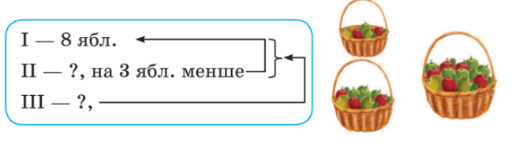
=
˗
+
∙
:
Сьогодні
  Склади й розв’яжи задачу за її коротким записом
26.09.2022
Скількома діями розв’язується задача?
Пронумеруй (усно) кошики за умовою задачі
Підручник.
Номер
81
Підручник.
Сторінка
20

Slide 19
=
˗
+
∙
:
Сьогодні
  Розв’яжи задачу
26.09.2022
Задача 81
1) 8 - 3 = 5 (ябл.) - кількість яблук у 2 кошиках;
2) 8 + 5 = 13 (ябл.)
Вираз: 8 + (8 - 3) = 13 (ябл.)
Відповідь: у третьому кошику 13 яблук.
Підручник.
Номер
81
Підручник.
Сторінка
20

Slide 20


Сьогодні
Фізкультхвилинка
26.09.2022
Фізкультхвилинка

Slide 21
=
˗
+
∙
:
Сьогодні
  Виконай перевірку. Виправ помилки
26.09.2022
43 + 28 = 61
71
43 – 28 = 25
15
71 – 28 =
43
15 + 28 =
43
71 – 43 =
28
43 – 15 =
28
Зошит.
Номер
28
Зошит.
Сторінка
9

Slide 22

Сьогодні
26.09.2022
Домашнє завдання
На сторінці підручника 20-21 розв’язати вирази №82, задачу №83, творче завдання № 84.
У зошиті на сторінці 9 виконати завдання 29.
Короткий запис у щоденник
С.20-21, №82, 83, 84
З.с.9, №29

Slide 23

Сьогодні
26.09.2022
Вправа «Інтерв’ю»
Що нового ви сьогодні дізнались?
Чого ви навчились на уроці?
Чи було вам важко? Якщо так, то що саме?
Що найбільше вас вразило чи здивувало під час уроку?
Продовжіть речення. Тепер я знаю, що …

